Slide 1
IT集中講座 応用編
コンピュータ教育学院
Notes:
http://www.rsch.tuis.ac.jp/~ohmi/software-intro/algorithm.html

Slide 2
概要
デザインカンプ、デザインの指示書をもとにHTMLを構築します。
レスポンシブデザインについてのCSSについて解説します。
タグの構造について再度整理を行います。
フォームの構築についても再度学習します。

Slide 3
概要：用語
デザインカンプ 制作物の完成見本のこと デザインやレイアウトを含めた仕上がりを具体的に示す Webデザインの現場では「デザインカンプ」「モックアップ」と呼ばれる
指示書

Slide 4

デザインカンプ
デザインカンプは、デザインの完成図 右の図は、PC版とスマホ版になります
AdobeXDなどが用いられる

Slide 5
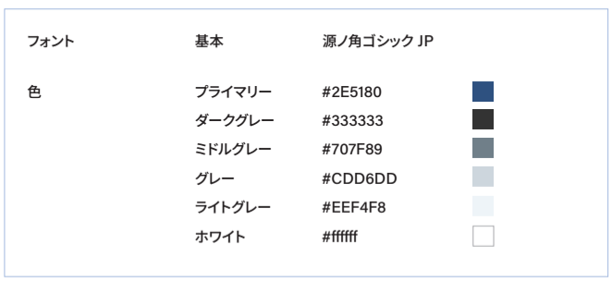
指示書
デザインの指示は別途出るケースが多い
レイアウトにはflexboxを使用すること
IE11に対応しておくこと
レスポンシブデザインで、モバイルとPCのデザインを切り替える
ページはロード時にフェードインさせること

Slide 6
指示書の説明
flexboxレイアウトに指定されていること 古くに作られるWEBページのレイアウトは表を使用していた時代がある。 古いタイプのページは制御しにくいCSS命令が使われるため、それらを防ぐ意味もある
フォントについては、Googleフォントなどのオンラインフォントが使用される Macではヒラギノなどのフォントが存在するが、Windowsは若干汚い文字になる ⇨ WEB上には、オンラインフォントがあるので、これを使用する
色については、色名をもとに名称を付けるようにする ⇨ 値は、間違いやすい
レスポンシブWEBデザインは、サイズによりレイアウトの指定を変える

Slide 7
flexboxレイアウト
全体の並びは横方向か縦方向にしかレイアウトができません
並びをセットで考えるようにHTMLの要素をレイアウトで囲みます。

Slide 8
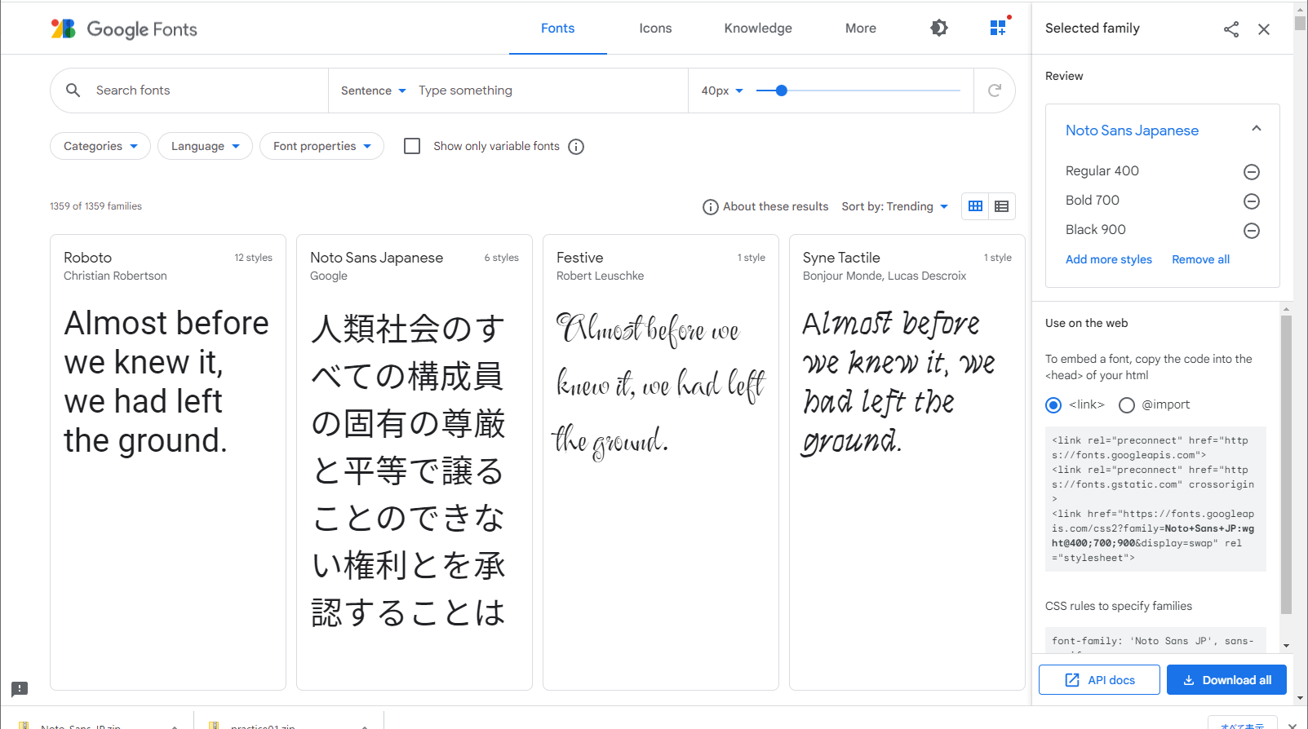
オンラインフォント
オンラインフォントは、AdobeやGoogleがあります。
Google：fonts.google.comにアクセスします。

Slide 9
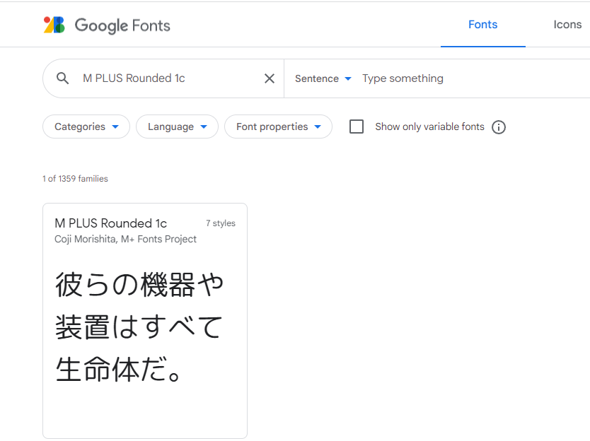
Google オンラインフォントの取得
例）M PLUS Rounded 1c を取得する
フォントの名称指定する

Slide 10
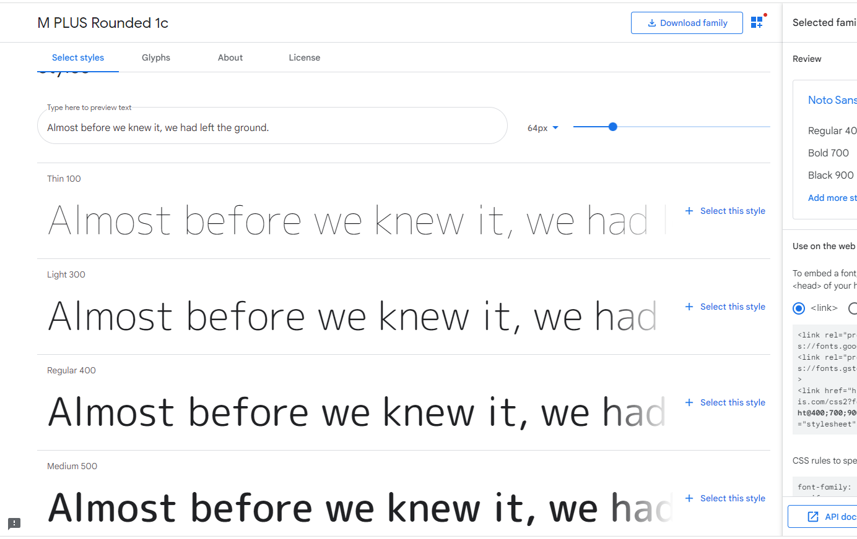
フォントを選択する
必要なフォント（線の厚み）を選択する

Slide 11
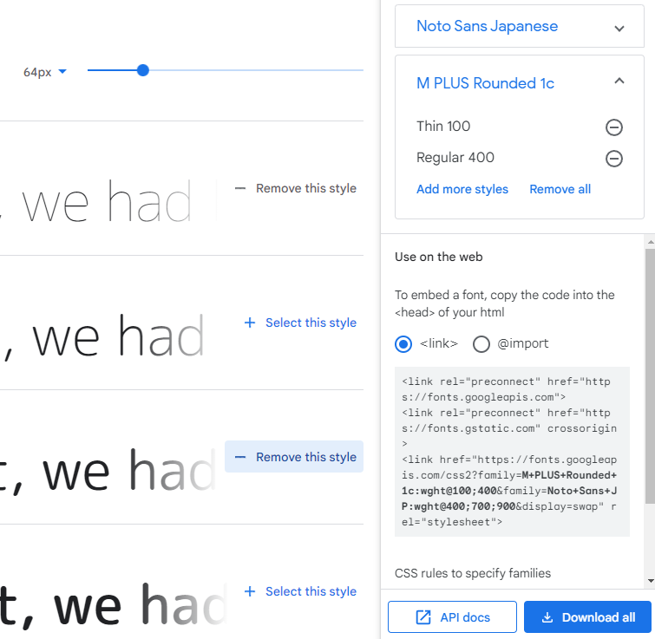
フォントリンクの取得
選択されたフォントがリストされる
ここをコピーして、linkファイルとして張り付ける
フォントの設定はこの部分を参照する

Slide 12
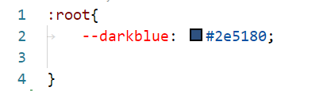
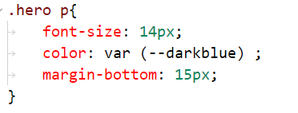
CSSの変数定義
文字の色は名前でアクセスをするように変数に設定する
変数設定 設定する名称の前には「－－」を配置する
参照
var（ ）で変数を参照することが可能

Slide 13
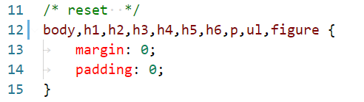
リセットCSS
ブラウザにより、標準設定の外余白・内余白が異なる このため、挙動がブラウザによって変わることを防ぐために、 それらの数字を0に設定しなおすことをリセットCSSという

Slide 14
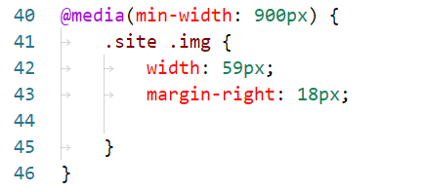
レスポンシブ対応
画面サイズを最低xxx以上となる場合には、どのように設定すると書く方法
@media（ ）キーワードを使用する 括弧の中には、min-width、max-widthのキーワードが使用される

